Slide 1
十二年國民基本教育特殊教育課程實施規範、課程調整與行政支持
國立台中教育大學
洪榮照

Slide 2
簡報綱要
第一部分
特殊教育課程實施規範重要理念與內涵
第二部分
課程調整重要理念與內涵
第三部分
課綱實施支持資源

Slide 3
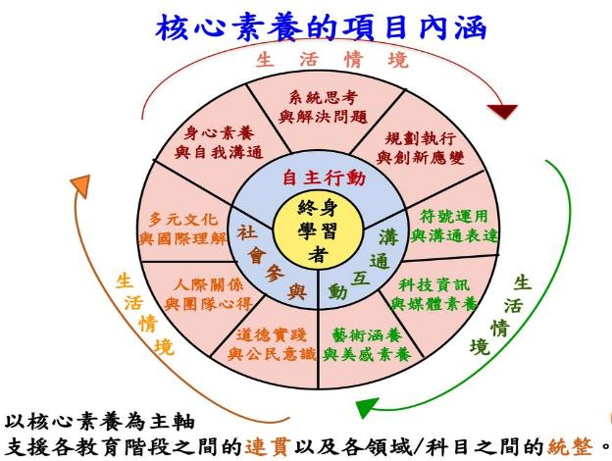
十二年國教總綱的重要規範
共同規範
規劃方向
核心素養：
一個人為適應現在生活及面對未來挑戰，所應具備的知識、能力與態度。

Slide 4






核 心 素 養
學習重點與應用
核心素養的轉化與發展
總
綱
核心素養
轉化
E
J
U
各教育階段核心素養
領域/科目理念目標
轉化
對
應
發
展
領綱
領域/科目學習重點
發展
領域/科目核心素養

Slide 5
十二年國教總綱的重要規範
共同規範
教師自發參與與互動成長，營造共好氛圍
共好
自發
互動
社群參與
主動參與社群
提升自身專業知能
提升學生學習成效
主動充實多元文化與特殊教育之基本知能
生‧生/師‧師/師‧生交流
專業成長社群

Slide 6

特殊教育課程的變革
順應時代
民國100年
民國108年
納入十二年國民教育基本教育課程綱要，並增定課程實施規範、服務群課程綱要、特殊需求領域課程綱要
獨立的身心障礙教育課程（綱要）
參考普通教育課程綱要訂定特殊教育課程大綱

Slide 7
特教課程問題
課程及教學與普通學生差異過大
僅以橫向連結進行主題式教學，卻缺乏縱向之連結
無階段之差別，亦無可參考之能力指標

Slide 8
各學程與階段間安置與銜接的困難
忽略學生在非六大領域之課程需求
無規劃功能性動作訓練與輔助科技應用
過度強調功能性課程中的降低水準課程
忽略了與普通教育課程的連接
職業教育課程過多

Slide 9

壹、特殊教育課程實施規範的產生
依據總綱：參照十二年國民基本教育課程綱要總綱，由中央主管機關另行訂定之。
《特殊教育法》(2019)第十九條亦明定「特殊教育之課程、教材、教法及評量方式，應保持彈性，適合特殊教育學生身心特性及需求；其辦法，由中央主管機關定之」。

Slide 10
實施規範的架構
貳、與總綱架構的不同處
壹、訂定背景與目的
貳、基本理念
參、課程目標
肆、核心素養
伍、個別化教育計畫/個別輔導計畫與課程規劃
一、個別化教育計畫/個別輔導計畫
二、課程規劃與調整原則
陸、課程架構
一、課程類型與領域/科目劃分
二、課程規劃及說明
(一)國民小學及國民中學教育階段
(二)高級中等學校教育階段
(二)-1普通型高級中等學校
(二)-2技術型高級中等學校
(二)-3綜合型高級中等學校
(二)-4單科型高級中等學校
柒、實施要點
一、課程發展
二、教學實施
三、學習評量與應用
四、教學資源
五、教師專業發展
六、行政支持
七、家長與民間參與
八、附則

Slide 11
實施規範的重要內涵
參、訂定背景與目的
適用對象
身心障礙學生 資賦優異學生 身心障礙資賦優異學生
身心障礙者權利公約(CRPD)
合理調整 通用設計 平等與不歧視
IEP/IGP與課程規劃及調整

Slide 12
實施規範的重要內涵
參、訂定背景與目的
十二年國民基本教育課程綱要總綱
各領域/科目
課程綱要
技術型高中
群科
課程綱要
高級中等學校進修部、實用技能學程、建教合作班、特殊類型班級
等實施規範
特殊教育課程
實施規範
國民中小學暨普通型高中
技術型高中
綜合型高中
十五群科
高級中等教育階段學校集中式特殊教育班服務群科課程綱要
特殊需求領域
身心障礙相關之特殊需求領域課程綱要
資賦優異相關之特殊需求領域課程綱要
藝術才能專長領域課程綱要
(國中小)
生活管理
社會技巧
學習策略
職業教育
溝通訓練
點字
定向行動
功能性動作訓練
輔助科技應用
創造力
領導才能
情意發展
獨立研究
專長領域
視需要
調整
視需要
調整
藝術才能資賦
優異專長領域
課程綱要
(高中)
一般領域課程調整應用手冊
專業群科課程調整應用手冊

Slide 13
實施規範的重要內涵
肆、基本理念與課程目標
基
本
理
念
落實
融合教育
因應
學生需求
善用
課程調整
結合IEP/IGP
不再採取以類別或安置型態分開設計課程
設計符合需求之補救性、功能性或充實性課程
重視課程與教材的鬆綁，依學生需求調整學習節數/學分數配置比例，並彈性調整課程之領域目標與學習重點
將課程與IEP或IGP密切結合，以充分發揮IEP或IGP在行政與教學規劃與執行督導之功能
課
程
目
標
啟發
生命潛能
陶養
生活知能
促進
生涯發展
涵育
公民責任

Slide 14
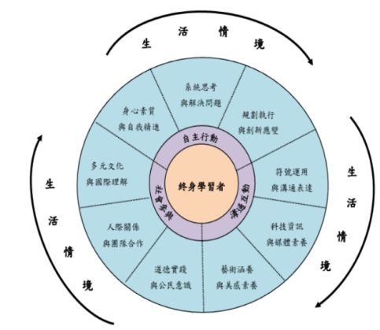
實施規範的重要內涵
伍、核心素養
能選擇適當學習方式，進行系統思考以解決問題，並具備創造力與行動力。
個人為學習的主體
以主動參與方式與他人建立適切的合作模式與人際關係，培養與他人或群體互動的素養，俾提升人類整體生活品質。
學習處理社會的多元性
廣泛運用社會文化工具
有效與他人及環境互動，並強調學生應具備藝術涵養與生活美感。

Slide 15
九年一貫課綱及108課綱之比較
※學習總節數不變
 | 九年一貫 | 十二年國教
課程理念 | 能力導向 | 素養導向
課程架構 | 七大領域 「自然與生活科技」合一 彈性學習「節數」，其使用無明確規範 重大議題設置課綱 低年級「生活課程」與「綜合活動」分設 各領域學習階段劃分不一 | 八大領域 分為「自然科學」及「科技」領域 彈性學習「課程」，其使用有明確規範 重大議題融入各領域 低年級「綜合活動」融入「生活課程」 各領域學習階段統一劃分 增設「新住民語文」
實施要點 | 沒有「教師專業發展」與「家長及民間參與」 | 加入「教師專業發展」與「家長及民間參與」

Slide 16
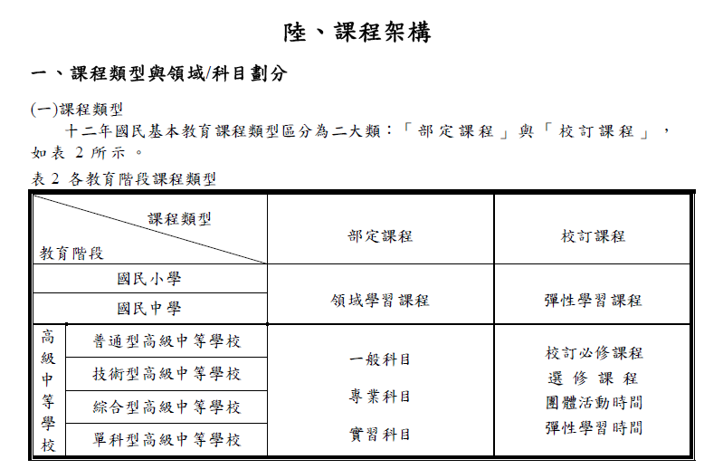

Slide 17
學習階段
第一學習階段
小一、二
第二學習階段
小三、四
第五學習階段
高中
第四學習階段
國中
第三學習階段
小五、六

Slide 18
新課綱強調
國中小學校本位課程的發展
國民中小學
教育
階段
課程
類型
部定課程:
領域學習
校訂課程:
彈性學習
主要
項目
八大領域
1.主題/專題/議題探究課程
2.社團活動與技藝課程
3.特殊需求領域課程
4.其他類課程
部定課程
可混齡、班群學習
鼓勵跨領域統整
課程的彈性組合
減少每週學習科目數
適性分組學習
鼓勵協同教學
校訂課程
訂有四類課程來引導學校規劃
鼓勵跨領域探究及自主學習
促進適性學習的發展
活化領域學習

Slide 19
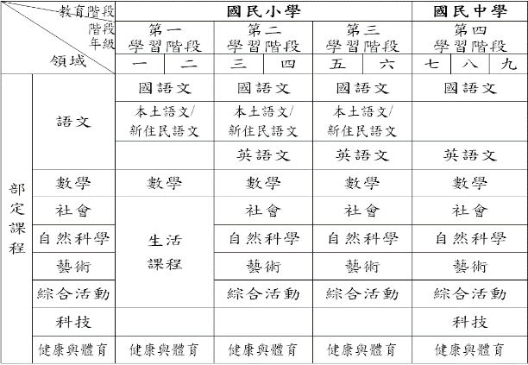
國民小學及國民中學調整內涵課程規劃(部定課程)
生活課程之學習內涵除四大學習領域外，得納入「生活自理」、
「生活常規」及「生活技能」等身障生所需之相關能力訓練

Slide 20
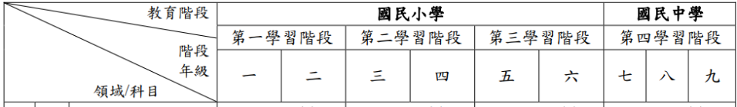
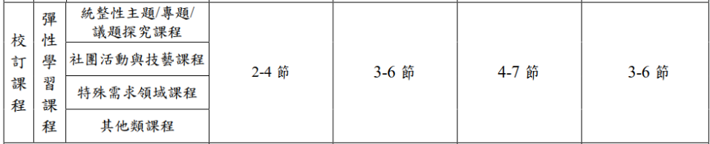
國民小學及國民中學課程規劃(校訂課程)

Slide 21
IEP之運作歷程
特殊需求學生
召開IEP會議
能力現況與需求分析
普教課程的調整
特殊需求課程
相關支援與服務
確定學年、學期目標及相關服務內容
提供相關專業服務
及其他支持與服務
提供特殊教育
直接教學
檢討與成效評估

Slide 22


實施規範的重要內涵
IEP/IGP與課程規劃
(一)身心障礙學生之IEP
訂定與檢討時間
新生及轉學生入學後一個月內訂定
舊生開學前訂定
每學期應至少檢討一次
需參照部定必修課程、或參考領域課程調整應用手冊、身心障礙相關之特殊需求領域課程綱要該學習階段各核心素養相關之學習重點擬定。
校訂科目部分則應參照學校課程計畫發展。
訂定內容
基本項目
教育需求評估
相關服務與支持策略
學年與學期教育目標

Slide 23

實施規範的重要內涵
IEP/IGP與課程規劃
(一)身心障礙學生之IEP
行政程序
特推會審議 課發會通過 陳報
身心障礙學生 融入學校課程計畫 全校 各該主管機關
的課程規劃 課程計畫 備查

Slide 24

實施規範的重要內涵
IEP/IGP與課程規劃
(一)身心障礙學生之IEP
注意事項
IEP小組進行評估時，須根據CRPD的精神檢視調整措施能否符合下列相關之客觀標準：
相關性
比例性
可能性
財政上的可行性
經濟上的可行性
學校與教師須盡其義務與職責實現IEP評估且經特推會確認之調整需求，避免身心障礙學生遭排拒於普通教育系統之外

Slide 25
各階段學生需求與課程安排之原則
特殊教育課程安排應以鑑輔會確認通過之身心障礙或疑似學生為第一優先，其他校內篩選之疑似或臨界學生則視學校資源自行決定。
所有身心障礙學生仍應儘量遵循所屬年級與科別之普通教育課程規劃，如需節數或學分數調整需經IEP會議同意，並經課程發展委員會與特推會確認。

Slide 26



實施規範的重要內涵
IEP/IGP與課程規劃
(一)身心障礙學生之IEP
課程調整
教師應依學生個別需求，彈性調整課程
根據學生實際年齡與年級參照學習重點，再根據IEP中學生能力現況與需求作為課程調整之依據
訂定過程
以團隊合作方式進行評估，並由IEP小組召開會議訂定
確保身心障礙學生自由表達意見之權利

Slide 27
實施規範的重要內涵
IEP/IGP與課程規劃
(三) 身心障礙資賦優異學生之IEP（結合IGP）
將其個別輔導計畫納入個別化教育計畫中進行規劃
  身心障礙相關之特殊需求領域課程綱要
  資賦優異相關之特殊需求領域課程綱要
  藝術才能班專長領域課程綱要(國中小教育階段)
  藝術才能資賦優異專長領域課程綱要(高中教育階段)
  領域課程調整應用手冊(部定一般科目)
  專業群科課程調整應用手冊(部定專業與實習科目)
根據其個別需求的調整需參照：

Slide 28
實施規範的重要內涵
運作模式
特推會審議
召開會議
Please replace the written content
特推會審議全校特教生整體課程規劃及相關服務需求
召開 IEP 或 IGP 會議，決定學生之課程與相關服務需求
02
03
課程計畫與排課
01
全校特教生課程納入學校課程計畫，且由教務處進行課務安排
國中小
草擬計畫
04
組成團隊成員，並草擬IEP或IGP
05
執行與檢討
執行教學並定期檢討 IEP 或 IGP 之執行成效
Notes:
1. 組成團隊成員，並草擬IEP或IGP
學校應於新生入學前或針對已在學學生先決定每位個別學生的IEP或IGP的團隊成員，而後再由各團隊成員草擬每位特殊教育學生之 IEP 或 IGP（可採小組方式草擬）。
2. 召開 IEP 或 IGP 會議，決定學生之課程與相關服務需求
IEP 或 IGP 草擬完成後，IEP 或 IGP 團隊成員接著召開 IEP 或 IGP 會議，於會議中依據學生之能力和需求決定該生之課程與相關服務需求。茲分別說明相關之決議歷程如下：
(1)身心障礙學生課程和相關服務需求的決定
採個別方式召開會議，評估學生於各領域/科目的學習功能與需求，並加以進行課程調整、特殊需求領域課程的安排。
(2)決定資賦優異學生之課程需求
採個別或同質小組方式召開 IGP 會議，並依據資賦優異學生能力和需求之分析結果，加以進行課程調整。如為身心障礙資賦優異學生則需根據其專長領域設計課程，並將 IGP 納入 IEP
中，以避免因該生之障礙而限制其優勢發展。
3. 特推會審議全校特教生整體課程規劃及相關服務需求
待 IEP 或 IGP 會議召開後，特教組或相關業務負責單位/人員需統整學校所有身心障礙或資賦優異學生之課程及相關服務需求；再送至學校特殊教育推行委員會審議，確認所提供之課程和服務與學生之能力及需求相符；並於審議通過後再將決議送學校課程發展委員會。
4. 全校特教生課程納入學校課程計畫，且由教務處進行課務安排
將特推會審議通過之全校特教課程，融入學校課程計畫後，送至課發會確認通過並陳報各該主管機關備查。
教務處則依課發會之決議協助課務安排，並將學生個人課表放入學生之 IEP 或 IGP 中。
5. 執行教學並定期檢討 IEP 或 IGP 之執行成效
依據 IEP 或 IGP 所規劃之各領域/科目之課程計畫，開學後透過班級、小組或個別等不同的教學方式，
並根據學生之能力和需求，妥善安排或調整學習內容、學習歷程、學習環境或學習評量，以協助學生獲得適切之教育。
透過每學期至少檢討一次 IEP的定期成效檢討，除可調整與修正教學外，且可做為下一年度 IEP 或 IGP 規劃的依據。

Slide 29
國中小教育階段(含特教學校)流程
依據特殊育學生能力現況與
需求分析草擬IEP/IGP草案
召開IEP/IGP會議
規劃課程及相關需求服務
十二年課綱的調整
特殊需求領域課程
相關支援與服務
統整課程規劃與相關服務需求
特推會審議IEP/IGP課程規劃與相關支持服務
課程發展委員會通過課程規劃
教務處排課

Slide 30
課程運作模式
1.組成個別化教育計畫或個別輔導計畫團隊成員，並草擬個別化教育計畫或個別輔導計畫
2.召開IEP或IGP會議，決定學生之課程與相關服務需求
(1)決定身心障礙學生之課程和相關服務需求
(2)決定資賦優異學生之課程需求

Slide 31
3.學校特殊教育推行委員會審議全校特殊教育學生整體課程規劃及相關服務需求
4. 全校特殊教育學生課程納入學校課程計畫，且由教務處進行課務安排
5. 執行教學並定期檢討IEP或IGP之執行成效

Slide 32
二、依法排定校內IEP會議期程
1.學校辦理期程在法定期程內辦理。
新生IEP必須在入學入學後1個月內完成。
舊生在開學前完成。
三、將IEP審議納入校內特推會組織辦法並運作
1.學校特推會組織辦法須納入審議IEP之任務。
2.學校特推會會議紀錄須涵蓋IEP之決議結果。

Slide 33
運作方式
無論實施個別化教學與區分性教學都需以學生的個別差異為依據，且皆需藉由先評量與診斷個別學生的需求後，再整合各自需求的異同處，進行課程規劃（排課），
再分別進行班級、小組或個別型態之教學，亦是特教強調之身心障礙學生個別化教育計畫或資優學生個別輔導計畫之擬定與實施過程

Slide 34
強調與普通教育接軌，以一套課程大綱進行彈性調整的方式，根據學生在每一個課程領域的學習功能的情形安排課程領域、時數與內容
讓學生的課程領域名稱與普通教育類似，俾便有機會接受普通教育之課程內涵，也可讓學生有重新進行方案或課程安置的可能性

Slide 35
特殊需求領域
調整性普通教育課程
1.學習策略
2.領導才能
3.創造力
4.情意發展
5.獨立研究
生活技能課程
調整性溝通與表現方式課程
6.職業教育
7.生活管理
8.社會技巧
9.定向行動
10.點字
11.溝通訓練
12.功能性動作訓練
13.輔助科技應用

Slide 36
課程調整理念
一、依各領域/科目學習功能缺損情形，而非依障
別。
二、以普教課綱之課程來調整，非以過去特教領
綱調整。
三、特需領域大多依階段別規劃。特需領域是選
用，非所有各科(9-13)都需規劃。
四、審慎調整。

Slide 37
課程調整向度
課程
調整
內容
歷程
環境
評量
Notes:
調整的四大向度，內容不是教科書內容
內容可以用重點取代

Slide 38
課程調整流程
課程調整
課程調整
學習重點
(領域/科目課程綱要之學習表現與學習內容)
學生
學習功能
適配
學習歷程
適配
學習內容
否
否
領域/科目
課程綱要
學習環境
是
學習評量
是
一般課程
使用一般課程
學習重點
視需要調整
節數/學分數
視需求內嵌
經專業評估後，外加其所需之特殊需求領域課程
特殊需求領域課程
調整後課程
視需求內嵌
Notes:
針對安置在不同教育情境中的身心障礙、資賦優異及身心障礙資賦優異學生須經IEP或IGP決議
是否需彈性增減各領域/科目之節數/學分數配置比例與學習內容，
並經專業評估後，外加其所需之特殊需求領域課程，再由學校特殊教育推行委員會同意後執行
調整後課程即包含四個課程調整向度

Slide 39
實施規範的重要內涵
伍、IEP/IGP與課程規劃
二、課程規劃與調整原則
領域/科目學習功能
與一般同年齡或同年級學生相較
缺 損
優 異
無缺損
調整程度

Slide 40


學習內容之調整原則與作法
可視學生個別差異情形及需要採一種或多種調整方式。
各領域/科目之節數/學分數之調整需經IEP/IGP會議決議並由學校特推會同意後執行。
根據學生需求得參考《領域課程應用手冊》進行調整。
若學生因障礙限制較大而無法學習之學習重點可採重整方式調整，甚至將部分較難的內容刪除（刪除要謹慎）。
Notes:
若學生因障礙限制較大，在該領域/科目學習功能缺損嚴重而無法學習原學習重點，要先考量採重整方式或替代調整，若真的無法透過重整或替代方式來調整，可以將部分較難的內容刪除，但刪除要特別謹慎，因為學生可能在該學習階段未學習這些學習重點，而影響下一學習階段的學習。

Slide 41
學習重點
學習重點由「學習表現」與「學習內容」兩個向度所組成。
學習重點用以引導課程設 計、教材發展、教科用書審查及學習評量等，並配合教學加以實踐。
學習重點係由理念、 目標與特性發展而來，並與核心素養進行雙向檢核，以了解二者的對應情形。學習重點展 現課程綱要的具體內涵，能呼應核心素養。

Slide 42
流程
調整各教育階段之各領域/科目核心素養及學習重點(含學習表現與學習內容
學校特殊教育推行委員會同意後執行
調整過後之核心素養及學習重點，以課程與教材鬆綁的方式安排學習節數/學分數與決定學習內容
經IEP或IGP會議討論決議是否需彈性增減各學習領域/科目之節數/學分數
Notes:
得參考學習功能缺損學生的課程調整應用手冊

Slide 43
課程調整的規定：實施規範
學習內容調整-
各領域/科目的學習重點(含學習表現與學習內容)
學習功能優異
調整方式
學習功能缺損
簡化
減量
調整各領域/科目的節數/學分數，與學習內容
加深
調整各領域/科目的節數/學分數，與學習內容
分解
加廣
替代
濃縮
重整
特殊需求領域課程
特殊需求領域課程
Notes:
採「簡化」、「減量」、「分解」、「替代」、「重整」、「加深」、「加廣」及「濃縮」的方式調整各教育階段之各領域/科目的核心素養及學習重點(含學習表現與學習內容)，
再根據調整過後之核心素養及學習重點，以課程與教材鬆綁的方式安排學習節數/學分數與決定學習內容。
由於每一類特殊教育學生均可能有顯著個別差異存在，調整 時得採上述一種或多種方式進行，並經個別化教育計畫或個別輔導計畫會議決議是否需彈性增減各領域/科目之節數/學分數，再由學校特殊教育推行委員會同意後執行。
採上述一種或多種方式進行，並經個別化教育計畫或個別輔導計畫會議討論決議是否需彈性增減各學習領域/科目之節數/學分數，再由學校特殊教育推行委員會同意後執行。
學生在特定領域/科目學習功能輕微或嚴重缺損時，需依身心狀況及能力可採用原各教育階段之該領域/科目的核心素養及學習重點，或採簡化、減量、分解、替代或重整等方式進行調整，得參考《領域課程調整應用手冊》進行相關調整，再根據調整過後之核心素養與學習重點編選教材 。
學生在特定領域/科目學習功能優異時，則宜以同年段之課程採加深、加廣與濃縮的方式調整該領域/科目的核心素養及學習重點，再根據調整過後之核心素養及學習重點編選具挑戰性的教材，得參考《領域課程調整應用手冊》中屬於資優學生的專長領域/科目部分進行課程規劃與實施教學。
根據總綱之規定，特殊教育學生（含安置在不同教育情境中的身心障礙或資賦優異學生）經專業評估後，得外加其所需之特殊需求領域課程，包括：生活管理、社會技巧、學習策略、職業教育、溝通訓練、點字、定向行動、功能性動作訓練、輔助科技應用、創造力、領導才能、情意發展、獨立研究或專長領域等。
依據〈藝術教育法〉(民104)設置的藝術才能班則須根據總綱之規定在十二年國民基本教育課程部分，視學生需要調整其學習節數/學分數配置比例與學習內容，並提供特殊需求領域課程--藝術才能專長領域課程(含音樂/美術/舞蹈科目)。

Slide 44
學習內容的調整原則與作法
身心障礙學生則需依個別學生的身心狀況及能力採用原指標，或採簡化、減量、分解、替代與重整方式進行調整
簡化：指降低難度
減量：減少部分內容
分解：將分解為幾個小目標，在不同的階段或同一個階段分開學習
替代：代表原來指標適用，但須以另一種方式達成
重整：將該階段或跨階段重新詮釋或轉化成生活化或功能化的目標

Slide 45
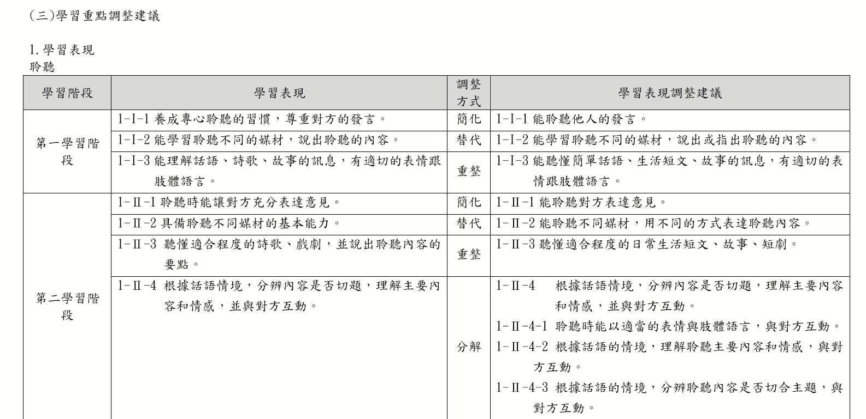
國教階段（語文學習功能嚴重缺損）

Slide 46
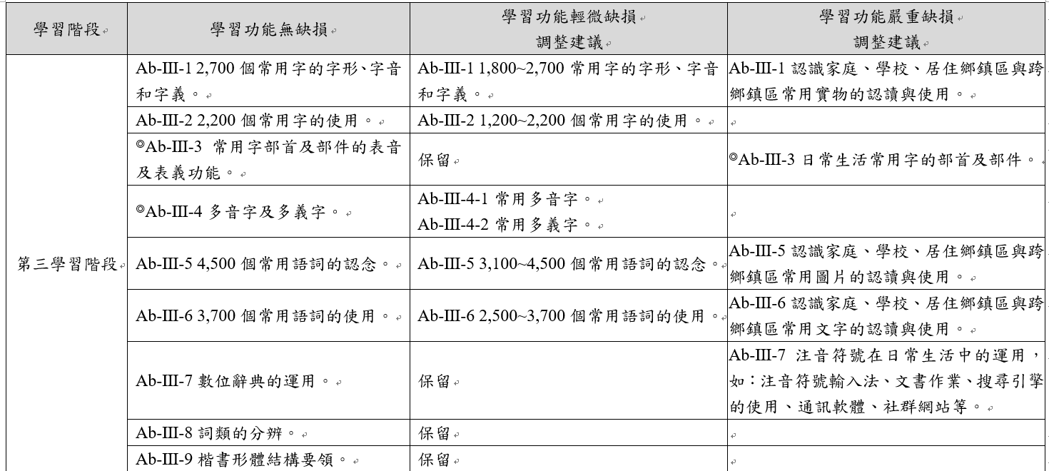
學生在國語文學習功能缺損(學習表現調整)
學習表現/內容調整建議編碼原則採以對應原學習表現編碼，惟使用分解的調整方式時，增加第四碼。
Notes:
無調整方式、依國小、國中、普高中、技高
空白〉無適切

Slide 47
學習表現(依學習階段排序)
數學領域
《十二年國民基本教育課程綱要》
依學習階段排序之學習表現編碼 學習表現（依學習階段排序）
第一學習階段
n-I-1 理解一千以內數的位值結構，據以做為四則運算之基礎。
n-I-2 理解加法和減法的意義，熟練基本加減法並能流暢計算。
n-I-3 應用加法和減法的計算或估算於日常應用解題。
n-I-4 理解乘法的意義，熟練十十乘法，並初步進行分裝與平分的
除法活動。
n-I-5 在具體情境中，解決簡單兩步驟應用問題。
n-I-6 認識單位分數。
n-I-7 理解長度及其常用單位，並做實測、估測與計算。
n-I-8 認識容量、重量、面積。
n-I-9 認識時刻與時間常用單位。
s-I-1 從操作活動，初步認識物體與常見幾何形體的幾何特徵。
r-I-1 學習數學語言中的運算符號、關係符號、算式約定。
r-I-2 認識加法和乘法的運算規律。
r-I-3 認識加減互逆，並能應用與解題。
d-I-1 認識分類的模式，能主動蒐集資料、分類，並做簡單的
呈現與說明。

Slide 48
學習內容調整(語文學習功能輕微缺損)

Slide 49
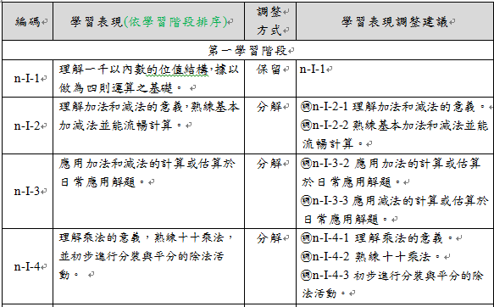
學習表現調整建議

Slide 50

調整方式-加深
加深各領域/科目核心素養及學習重點的難度。
範例
n-I-3應用加法和減法的計算或估算於日常應用解題。
在具體情境中，應用加法和減法的計算或估算解決兩步驟應用問題。
加深

Slide 51
調整方式-濃縮
「濃縮」是指將各教育階段之各領域/科目 核心素養及學習重點加以結合。
範例
8-Ⅲ-2 能認識課堂中所介紹的國內主要節慶習俗。
8-Ⅲ-3 能認識課堂中所介紹的國外主要節慶習俗。
8-Ⅲ-4 能認識外國風土民情。
能了解國內外風土民情及主要節慶習俗。
濃縮

Slide 52
調整方式-減量
減少領域/科目學習重點的部分內容。
學習表現舉例
學習內容舉例
  4-Ⅱ-1認識常用國字至少1800字，使用1200字
  Ad-Ⅲ-3 故事、童詩、現代散文、少年小說及兒童劇。
減量
減量
  認識常用國字至少1200字
  能使用常用國字至少500字
  故事、短劇。

Slide 53
調整方式-分解
將各領域/科目學習重點分解為數個小目標或學習內容，在同一階段或不同學習階段分段學習。
學習表現舉例
學習內容舉例
  1-Ⅲ-3 判斷聆聽內容的合理性，並分辨事實或意見。
  Ad-Ⅱ-2 篇章的大意、主旨與簡單結構。
分解
分解
  判斷聆聽內容的合理性。
  聆聽時，能分辨事實或意見。
  學習內容
篇章的大意。
篇章的主旨。
篇章的簡單結構

Slide 54
實施規範的重要內涵
IEP/IGP與課程規劃
學習內容
學習歷程
學習環境
學習評量
依身心障礙學生個別需要，善用各種學習策略，並適度提供各種線索及提示；採多元教學方法並配合不同的策略及活動進行教學
學習歷程調整時得採下列一種或多種方式進行
Teaching
Teaching
教學方法
如工作分析、多元感官、直接教學、合作學習、合作教學、多層次教學或區分性教學等
教學策略/活動
如講述、示範、發問、圖解、操作、實驗、運用多媒體、角色扮演等
Learning
學習策略
如畫重點、關鍵字、提供閱讀指引、組織圖等

Slide 55
實施規範的重要內涵
IEP/IGP與課程規劃
學習內容
學習歷程
學習環境
學習評量
依資賦優異學生個別需要，善用各種學習策略，並適度提供各種線索及提示；採多元教學方法並配合不同的策略及活動進行教學
學習歷程調整時得採下列一種或多種方式進行
Teaching
Teaching
教學方法
如區分性教學（個別化教學）、多元感官、合作學習、實作體驗、專題探究、服務學習等
教學策略/活動
如講述、發問、多媒體應用、操作、實驗等
Learning
高層次思考活動
如主題探討、專題研究或創作，批判思考、創造思考、問題解決等

Slide 56
學習歷程的調整(以國小為例)
1.將數學概念與生活經驗連結
在學習內容上應協助學生體驗生活情境與數學概念的連結過程，培養學生能從數學的觀點考察周遭事物的習慣，提高應用數學的能力。
如:【 n-I-3應用加法和減法的計算或估算於日常應用解題。 】應用於買日常生活用品，估算共花了多少錢，所帶的錢夠不夠付費。

Slide 57
學習歷程的調整
2.由具體→半具體→抽象的呈現內容
學習內容的呈現順序應循序漸進，且由具體→半具體→抽象。而抽象數學概念的學習應由觀察與操作具體事物開始，並應與學生的先前知識相配合。
如:S-II-2解題：旋轉角。以具體操作為主，並結合計算。以鐘面為模型討論從始邊轉到終邊所轉的角度。旋轉有兩個方向：「順時針」、「逆時針」。「平角」、「周角」。

Slide 58
學習歷程的調整
3.應用多媒體及資訊科技輔助工具
計算機、電腦及其他資訊科技輔助工具在數學教學上的應用，可以將複雜抽象的學習內容具體化、簡單化及趣味化，另透過多感官刺激提高學生的學習興趣，或透過重複演練達到學習的效果。

Slide 59
學習歷程調整
4.教學活動趣味化
運用用趣味化、遊戲化的方式來進行教學，設計多感官經驗且生動有趣的教學活動，讓學生實際動手操作教具學會解決數學問題。將抽象的數學概念具體化的，提高學生的學習興趣；設計遊戲式且互動性多的教學活動，透過對決、討論獲得策略，改變數學思考的路徑與增進數學概念的形成。
如【N-I-3基本加減法：以操作活動為主。以熟練為目標。指1到10之數與1到10之數的加法，及反向的減法計算。】，可透過撲克牌讓學生操作「合10」遊戲或「數字比大小」遊戲，提升學習動機，或分組進行比賽增加趣味性。

Slide 60
學習歷程調整
5.教學時間分段化
考量學習功能缺損輕微缺損學生可能伴有注意力缺陷，較難持續在單一活動上，可將教學時間分為數個較短的時段，將教學內容分成數個部份，一次呈現一個新概念。教師可根據學生注意力專注的時間設計每個活動的時間，並穿插交錯的安排動靜態活動，增加課程的豐富多變性，以利專注力的持續性。

Slide 61
學習歷程調整
6.教學過程細步化
於教學過程中採用工作分析法將學習步驟細分，分步驟進行教學，由易而難的漸進式學習。同時可將題目簡化並給予提示，以增加學生的成功經驗，讓學生在享有學習成就感的情形下，持續學習動機，增進自信心。
如:吳生為數學領域學習功能輕微缺損的五年級學生，不易理解複雜問題，訊息太多無法理解易混淆，因此在學習內容【調N-III-3-1因數、公因數、最大公因數的意義。】中，宜將教學內容細步化，先教導認識因數，由最小數字2開始找因數，逐一教導至20的因數，配合教具的操作及算式的列式，加深理解因數的意義。接著再教導公因數及最大公因數的意義。

Slide 62
學習歷程調整
7.有效運用學習策略
學習功能缺損輕微缺損學生容易在概念學習、理解題意的速度較緩慢，或是熟悉計算過程卻無法自行加以應用解題，若能搭配學習策略的運用，能使學習功能缺損輕微缺損學生更容易掌握學習內容。
如請學生閱讀題目時圈出關鍵字，加強題意理解以利數學應用問題之解答。

Slide 63
學習歷程調整
8.充分應用合作學習
以小組合作的方式來解題與發表，或利用同儕小老師協助學習，並藉由小組與個人獎勵制度，使學生在合作學習情境下互相幫助，共同學習，以提升個人的學習成效並達成團體的共同目標。

Slide 64
實施規範的重要內涵
IEP/IGP與課程規劃
學習內容
學習歷程
學習環境
學習評量
挑戰性、豐富探索、討論及創作的環境
學習角、學習中心或個別學習桌
校外環境參觀、實察或訪談
身心障礙類
資賦優異類
通用設計的校園環境
合理調整的學習環境
理 環
物 境
心 境理 環
社 會
資賦優異類
身心障礙類
志工、教助員及特教生助理員等人力協助
校內外資源提供行政支援與自然支持
尊重、互動、接納與支持
激發學習動機
增進潛能展現

Slide 65
學習環境調整
1.適當安排座位與學習區
根據學生學習特質適當的安排座位。
對於有注意力困難的學生，其座位宜安排在教室中央且距離黑板及老師較近的地方，使學生在上課時較能專注於學習活動，也便於教師適時提醒或即時協助。
此外，還可調整不同的學習區域，運用小老師制度或分組合作學習方式，以同儕間相互指導或競賽方式提升學習成效。

Slide 66
學習環境調整
2.合宜的教學佈置與視覺提示
教學環境佈置宜簡明大方且安排結構化的空間，減少不必要的干擾以免造成分心；
教材或教具可適當呈現於教室的學習角落或配合單元內容將教室佈置成合適的學習情境，增加與生活經驗的連結性；
另透過流程表或圖字卡等視覺提示，促進記憶及專注，提升學習效果。

Slide 67
學習環境調整
3.安排多元學習情境
多元學習環境與情境的安排與設置，為使教學與生活經驗結合，以及降低學生遷移與類化的困難，學習環境不限制於教室內，可擴及校園與社區，盡量多元化且在最自然的情境中學習。

Slide 68
實施規範的重要內涵
IEP/IGP與課程規劃
學習內容
學習歷程
學習環境
學習評量
01
依IEP/IGP實施多元評量 了解其學習歷程與成效 設計課程&改進教學
起點行為評估.形成性評量.總結性評量
02
身心障礙學生
資賦優異學生
評量調整或服務
A. 評量時間調整 B. 評量環境調整 C. 評量方式調整 D. 其他評量調整
評量的內容或通過標準需依特推會所議決之IEP執行
內容難易度、題型、題數增刪等
依試題與考生之適配性調整計分比重
提高目標層次或引導自我設定目標或自我評鑑為評量依據
以多元智能的觀點，提供符合其學習風格與優勢智能的彈性措施

Slide 69
學習評量調整
1.採用多元評量方式
學生學習評量方式，應視學生身心發展與個別差異，以獎勵與輔導為原則，透過多方面的角度評量學生學習成效，如可透過筆試、口試、表演、實作、作業、報告、資料蒐集整理、鑑賞、晤談、實踐、自我評量、同儕互評、校外學習、檔案評量以及其他評量方式等進行評量。

Slide 70
學習評量調整
2.注重形成性評量
學生在學習歷程展現困難或表現不佳時，增加形成性評量的次數與機會，遠比單一的總結性評量來的重要，且著重在形成性評量中，教師可了解學生在小範圍或小單元內的學習成效，亦可從中適時修正並加強學生學習記憶與印象。

Slide 71
學習評量調整
3.調整評量內容與評量標準與
評量時間
視學生能力與特質在評量內容、評量標準及作答時間上做適性調整。
如:減少評量內容的份量與難度、變更部分的考題、題型、降低精熟的標準、延長作答時間、增加考試過程中休息的次數及增加測驗次數、調整考試的情境等。
如:調整試題呈現的方式，例如閱讀障礙的學生可經由他人或語音報讀題目，呈現較貼近其實際學習表現與成效。

Slide 72
學習評量調整
4.調整作答方式
視學生個別差異與能力現況之需求調整作答方式或為其發展出替代性的評量，使其得以順利參與評量活動。
如:書寫困難的學生，可透過口說回答方式或透過電腦輸出呈現答案來取代大量書寫；
如:身體協調功能性較弱，以至書寫試卷困難，可提供代畫答案卡或錄音轉為逐字稿作答。
如:空間概念不佳學生，在計算體積時可提供實物或積木操作，以操作方式作答。

Slide 73
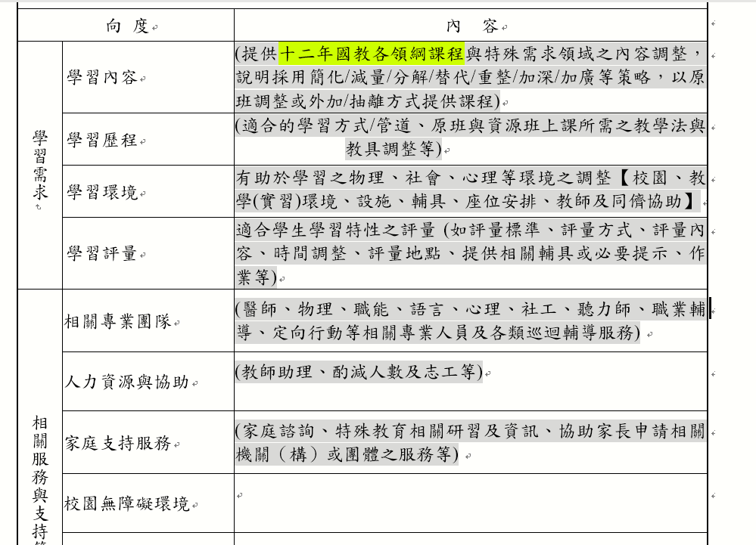
Notes:
IEP的需求分析

Slide 74
(一) 學校課程發展委員會組織與運作
實施規範的重要內涵
課 程 發 展
特殊教育之於學校課程發展委員會：
課發會其下得設其下得設各領域/群科/學程/科目（含特殊需求領域課程）教學研究會
其成員組成應包含特殊教育行政代表、特殊需求領域課程教師
特教委員於學校課程發展委員會的工作重點：
  學校教育願景須融入特殊教育
  審議學校課程計畫(需含特殊教育課程)
  審查全年級及全學期之特殊教育自編教材
  進行特殊教育課程評鑑

Slide 75
(二) 課程設計與發展
實施規範的重要內涵
實施要點
課 程 發 展
特殊教育課程發展與設計共通原則：
重視橫向之統整及縱向銜接。
課程設計應適切融入議題。
各類特殊教育班級的課程計畫內容需融入學校課程計畫中。
學校課程計畫(需含特殊教育課程)需運用多元管道向學生與家長說明，高級中等學校應於該年度新生入學半年前完成課程計畫備查與公告說明。
學校得應用中央及地方建立之學校課程計畫發展與實施之輔導與資源整合平台，進行校內各領域/科目之課程設計與發展。

Slide 76
(二) 課程設計與發展
實施規範的重要內涵
實施要點
課 程 發 展
特殊教育課程發展與設計共通原則：
因應特教生之個別需要，各主管機關與學校應提供支持性輔助、特殊需求領域課程及實施課程調整。
需修習特殊需求領域課程之學生，得應用校訂課程之校訂必修課程、選修課程、或彈性學習之時間進行該領域之教學。
各領域/科目需依學生之學習功能與需求重新規劃及調整核心素養及學習重點，並得調整所選用之教材內容，以符合課程與教材彈性鬆綁之原則。
身心障礙資賦優異學生需根據其專長領域設計課程，並將個別輔導計畫納入個別化教育計畫中，以避免因該生之障礙而限制其優勢發展。

Slide 77
(二)課程設計與發展
實施規範的重要內涵
實施要點
課 程 發 展
身心障礙學生課程須依IEP適性設計，必要時得調整部定必修課程；依IEP所開設之特殊需求領域課程，並須參照身心障礙相關之「特殊需求領域課程綱要」中之核心素養及學習重點規劃與實施。
學生在特定領域/科目學習功能缺損，其課程遵循總綱與該領綱之規定規劃，得參考領域課程調整應用手冊或專業群科課程調整應用手冊進行調整，並依IEP及特推會之決議適性增減學習節數/學分數。
集中式特殊教育班（含特殊教育學校）之課程內容及教材應以實用性及功能性為主，並強調與其生活經驗結合，在多數領域/科目學習功能嚴重缺損時可採大領域方式實施課程。
身心障礙類

Slide 78
(二)課程設計與發展
實施規範的重要內涵
實施要點
課 程 發 展
資賦優異類
資賦優異學生學生的課程必須依據IGP進行適性設計，必要時得調整部定必修課程。
學校應依據資賦優異學生之IGP，開設特殊需求領域課程，並須參照資賦優異相關之「特殊需求領域課程綱要」或藝術才能資賦優異學生參照之「藝術才能資賦優異專長領域課程綱要」中該科目之核心素養及學習重點(含學習表現及學習內容)規劃與實施。
學生在特定領域/科目學習功能優異，其課程需遵循總綱與該領綱之規定規劃，並得參考領域課程調整應用手冊進行調整；依〈特殊教育法〉設置之特殊教育班/方案學生應依據學生IGP及學校特推會之決議適性增減學習節數/學分數。

Slide 79
(三)課程評鑑
實施規範的重要內涵
實施要點
課 程 發 展
課程評鑑機制與學生學習成就資料庫應用
鼓勵教師個人的反思與專業對話
(四)實施與創新
鼓勵教師進行課程實驗與創新並分享成果
運用課程分析結果修正課程與教學
Notes:
課程評鑑
學校得應用各該主管機關建立之十二年國民基本教育課程評鑑機制，以評估課程實施與相關推動措施成效，並作為課程改進之參考。
學校得應用中央主管機關建置之學生學習成就資料庫，提供部定課程實施成效之看法與意見。
學校可結合校外專業資源，鼓勵教師個人反思與社群專業對話，以引導學校課程與教學的變革與創新。學校課程評鑑之實施期程、內容與方式，由各該主管機關訂定之。
課程實驗與創新
學校得應用各該主管機關提供之學校本位課程研發與實施的資源，鼓勵校內教師進行課程與教材教法的實驗及創新，並分享課程實踐的成果。
學校得應用各該主管機關分析之課程研發與實驗成果，作為修正課程與教學之依據。

Slide 80
(一)教學準備與支援
實施規範的重要內涵
實施要點
課 程 發 展
教 學 實 施
共通原則
教師應於開學前做好教學規劃、準備教學資源及相關事項。
教師備課時應準備符合學生需求的學習內容，並規劃多元適性之教學活動。
教師宜配合平日教學，進行創新教學實驗或行動研究，尋求各該主管機關提供其所需之經費與相關協助。
教師需熟悉校內外有助於教學之各項人力、物力資源及行政支援網絡。
「領域課程調整應用手冊」、「專業群科課程調整應用手冊」僅供教師課程規劃與教學之參考，而非調整的依據。

Slide 81
(一)教學準備與支援
實施規範的重要內涵
實施要點
課 程 發 展
教 學 實 施
評量學生的學習功能及需要
參照實施規範
擬定適性的
教育方案
實施教學
資賦優異學生
IGP
身心障礙學生
IEP
(融入家長及相關專業人員的建議)
身心障礙資賦優異學生
IGP納入IEP
Notes:
先評量特殊教育學生的學習功能及需要，再參考實施規範，擬定IEP/IGP
落實個別化或區分性教學
與家長及相關專業人員共同合作
無障礙環境之設置與學習輔具之操作應用

Slide 82

實施規範的重要內涵
實施要點
課程發展
身心障礙學生
資賦優異學生
依IEP適性設計課程，必要時得調整部定必修課程，並依IEP開設特殊需求領域課程
依特推會之決議適性增減學習節數/學分數及學習內容
集中式特殊教育班（含特殊教育學校）之課程內容及教材應以實用性及功能性為主
依IGP進行適性設計，必要時得調整部定必修課程，並依IGP開設特殊需求領域課程
依〈特殊教育法〉設置之特殊教育班/方案學生應依特推會之決議適性增減學習節數/學分數及學習內容

Slide 83
教學模式與策略
實施規範的重要內涵
實施要點
教 學 實 施
教學實施
身心障礙學生
資賦優異學生
視個別學生狀況與學習需求設計活動內容，必要時進行協同教學
宜盡量在自然與真實情境中進行
依學生障礙以優勢或替代的管道學習
重視實習場所安全、學生之就業能力及未來轉銜需求，充分利用社會資源(參觀、見習和建教合作)
把握最少提示之教學原則，引發學生主動及適當反應
引導學習高層次思考方式，並運用多元方式分享與回饋
提供多元感官的探索活動，重視情意及技能的涵養及體驗

Slide 84
教學模式與策略
實施規範的重要內涵
實施要點
課 程 發 展
教 學 實 施
教學實施
有效的教學方法或策略
引導學生具備自主學習能力
適性分組
系統化步驟進行教學
作業多元、適性且適量
確保環境安全及應變意外狀況
正向學習氛圍與班級文化
兼顧創意與適性
實地情境學習
兼顧知識內容與求知過程

Slide 85
實施規範的重要內涵
實施要點
學習評量與應用
學習評量實施
評量內容考量學生身心發展、個別差異、文化差異及核心素養內涵
評量內容須兼顧認知、情意、技能等不同層面的學習表現
兼顧不同層面的學習表現
多元評量形式
提供適當的評量調整與考試服務

Slide 86
學習評量實施
實施規範的重要內涵
實施要點
學習評量與應用
身心障礙學生
資賦優異學生
應符合個別化評量原則
部分領域/科目採全部抽離學習者，其評量之難度需符合學生所學之學習內容，得採增刪普通班級之評量題項等內容之調整
若評量內容未調整則不宜僅採計普通班之評量成績
於校內學習評量，學校宜衡酌考試科目特性、學習優勢管道及個別需求，提供適當之相關考試服務
應符合個別化評量原則
應提高目標層次，並引導學生自我設定目標，進行自我評鑑
教師應保持彈性，提供學生選擇適合其學習風格與優勢管道之評量方式，以充分展現其學習成果

Slide 87
評量
結果
實施規範的重要內涵
實施要點
學習評量與應用
改進教學及
輔導學生學習
學校改進課程之參考依據
調整教學與
提供輔導
保障學生
隱私權等權益

Slide 88
(一)教科書選用
實施規範的重要內涵
柒、實施要點
學習評量與應用
由學校依相關選用辦法討論通過後定之
採多元文化觀點
依需求特質選擇或自行編輯合適的教材
依教科用書的內容及學生學習功能進行調整
視障用書送達時間需與普通教育學校相同
全年級或全校且全學期使用之自編自選教材應送學校課發會審查

Slide 89
實施規範的重要內涵
柒、實施要點
學習評量與應用
(二)教材研發與應用
衡量各種學習資源的縱向銜接及橫向統整
開發具地方特色之資源，或鼓勵學校自編校本特色學習材料
整合校內外人力資源，並得參考應用已研發之教學資源
與學生生活經驗作適度聯結，並善用社區、多媒體及網路等資源
教材編選需重視學生的個別差異，且應具備彈性與層次性

Slide 90
實施規範的重要內涵
柒、實施要點
學習評量與應用
(二)教材研發與應用
身心障礙學生
資賦優異學生
依循融合與最少限制的原則
所使用之溝通方式及教材，以綜合溝通方式為設計原則，並可採用適當之科技輔具
份量與難度需配合領域/科目教學節數/學分數、學生能力及需求編選
教材內容需考量學生認知及社會發展等方面的限制，採簡化、減量、分解、替代或重整等方式設計
教材內容需考量學生特質
設計複雜性較高、多樣化、具挑戰性與高層次思考等之教材
教師應採加深、加廣及濃縮的方式發展教材，引導學生學習

Slide 91
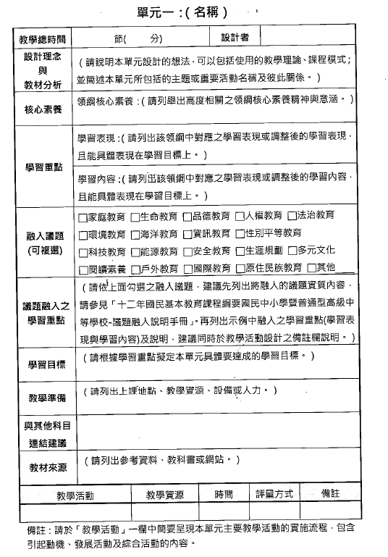

Slide 92
實施規範的重要內涵
實施要點
教師專業發展
充實多元文化及特教之基本知能
組織社群進行多元專業發展活動
1
2
教師經驗分享、觀摩或研討
6
實施
內涵
3
公開授課與專業回饋
5
4
原住民族教育師資修習原住民族文化教育課程
持續進修特殊教育相關之專業知能

Slide 93

實施規範的重要內涵
柒、實施要點
教師專業發展
學校整合應用資源
支持與鼓勵教師專業發展
支援教學實施
課程
統整
協同與合作
教學
研習
進修
提供與爭取設備及經費
課程設計、教材研發、教學策略、學習評量與學習輔導等，積極開發並有具體事蹟者
教師專業發展支持系統

Slide 94
第三部分
課綱實施支持資源

Slide 95

實施規範的重要內涵
柒、實施要點
行政支援
辦理專業知能研習
輔導團成立與運作
強化學校與特教資源中心的連結
主管
機關
提供經費製作與配發相關教材
總綱實施後的整體或抽樣評鑑
補助
校際社群
鼓勵
行動研究
辦理多元形式研討活動及會議
學校
選聘專業合格教師
環境規劃與設備添購
配合學生
需求排課

Slide 96
實施規範的重要內涵
實施要點
Please replace the written content
課 程 發 展
教 學 實 施
主管機關
辦理專業知能與相關研習
成立輔導團
經費補助：
教學材料.設備、校際社群與研究會
鼓勵與補助行動研究
強化學校與所屬特教資源中心的連結
辦理相關研習會議
學校
選聘專業合格教師
配合學生需求編排課表
規劃學校環境與硬體設備
依據身障學生提供或協助申請輔具及專頁指導人員
學習評量與應用
教 學 資 源
教師專業發展
行 政 支 援
家長與民間參與
附 則
Notes:
行政支持是為了協助學校課程與教學的實施，並支持教師教學與學生學習，以實現總綱及本課程實施規範的理念與目標，行政支持部分除總綱之規定外，因應特殊教育及藝術才能班需求增列經費與專業支持之相關內容。
(一)各該主管機關
(1) 針對教育行政人員、學校校長、主任、普通班教師及特殊教育教師等辦理特殊教育及藝術才能班學生課程規劃與實施之專業知能研習，
如辦理認識本課程實施規範、「十二年國民基本教育高級中等學校集中式特殊教育班服務群課程綱要」、「十二年國民基本教育特殊需求領域課程綱要」、《特殊教育學生學習功能輕微缺損領域課程調整應用手冊》、
《特殊教育學生學習功能嚴重缺損領域課程調整應用手冊》及《特殊教育學生學習功能優異領域課程調整應用手冊》等內涵，以及各教育階段課程規劃與執行之相關研習。
(2) 提供經費製作及配發特殊教育及藝術才能班相關之教材、教具及輔具，並購置教學設備及參考圖書。
(3) 各該主管機關應鼓勵與補助特殊教育學校（班）進行各領域/科目課程與教學之行動研究。
(4) 成立特殊教育輔導團或融入各領域/科目輔導團中，定期到普通教育與特殊教育學校（班）協助教師解決特殊教育學生之教學與輔導問題。
(5) 於總綱實施前，應舉辦特殊教育及藝術才能班學生課程、教材、教學與評量等相關之研習會，以提升教師編選教材、進行創意與適性教學，以及實施彈性與多元評量的能力。
(6) 於總綱實施後，得就課程編製、課程設計、教材編選、教學實施、教學評量、教學輔導與教師專業進修進行整體或抽樣評鑑，提供各校改進所需之資源與協助。
(7) 主動提供有關教育及社會方面之協助與資源，並定期舉辦特殊教育及藝術才能班課程與教學相關之多元形式研討活動及會議，以促進教師之專業成長。
(8) 強化所屬學校與所屬特殊教育資源中心間的溝通與連結，並提供學校教師、行政人員、特殊教育學生及家長所需之各項社會資源與專業輔導。
(9) 補助校際間組成專業學習社群或教學研究會，以促進教師之專業成長。
(二)學校端
(1)聘任具有特殊教育及藝術才能班課程設計專長之教師，俾能參與行政協調及課程教材的編選與研發工作。
(2)教務處在課表編排時，應盡量配合特殊教育及藝術才能班學生的需要提供各項協助，並參與或共同安排特殊教育及藝術才能班學生之課程。
(3)考量特殊教育及藝術才能班學生之學習特性與需求規劃環境空間及添購軟硬體設備，以設置符合學生需求之學習環境。
(4)依據身心障礙學生之學習狀況及條件，提供身心障礙學生或協助其申請學習之各項輔具，包括視覺、聽覺、行動移位與擺位、閱讀與書寫、溝通、電腦及其他等相關教育輔助器材，同時協助申請相關專業人員指導教師熟悉相關輔具之操作，並擔負保管及維護之責任。

Slide 97
實施規範的重要內涵
實施要點
Please replace the written content
課 程 發 展
教 學 實 施
支持學生適性發展
社群
家長學習
親師共學
IEP參與成員
家長.相關專業.學生.相關人員.
學習評量與應用
教 學 資 源
01
03
02
04
教師專業發展
家長參與
公開授課等課程與教學活動
社會資源
民間組織
產業界
行 政 支 援
家長與民間參與
學徒制
附 則
Notes:
(一)學校應鼓勵家長會成立特殊教育或藝術才能班之家長學習社群或親師共學社群，增進親職教養知能，強化親師之間的協同合作，支持學生有效學習與適性發展。
(二)學校應定期邀請家長參與教師公開授課或其他課程與教學相關活動，引導家長關心班級及學校課程與教學之實踐，並能主動與家長正向的溝通互動，建立親師生共學的學校文化。
(三)身心障礙學生的個別化教育計畫須有學生家長參與訂定，且必要時，得邀請相關專業人員及學生本人參與，學生家長亦得邀請相關人員陪同。
(四)學校可結合民間組織與產業界的社會資源，並建立夥伴關係，以充實教學活動；技術型高級中學、綜合型高級中學與建教合作班得與業界合辦學徒制，提升務實致用的學習成效。

Slide 98
實施規範的重要內涵
實施要點
課 程 發 展
附 則
凡本課程實施規範未規定者，須依總綱之規定辦理
實施規範的定期檢視：必要時得依相關法律程序修改
特殊教育學生或其監護人、法定代理人於學生學習、輔導、支持服務或其他學習權益受損時的申訴：依循〈特殊教育學生申訴服務辦法〉。
原住民族課程相關注意事項

Slide 99
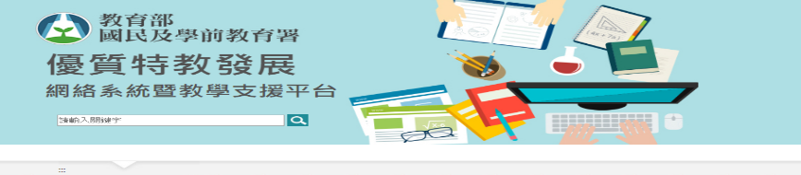
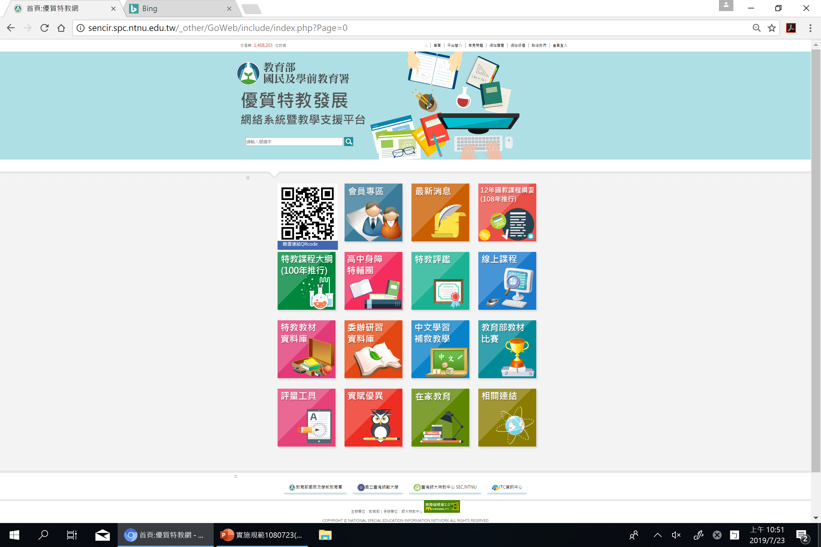
sencir.spc.ntnu.edu.tw

Slide 100
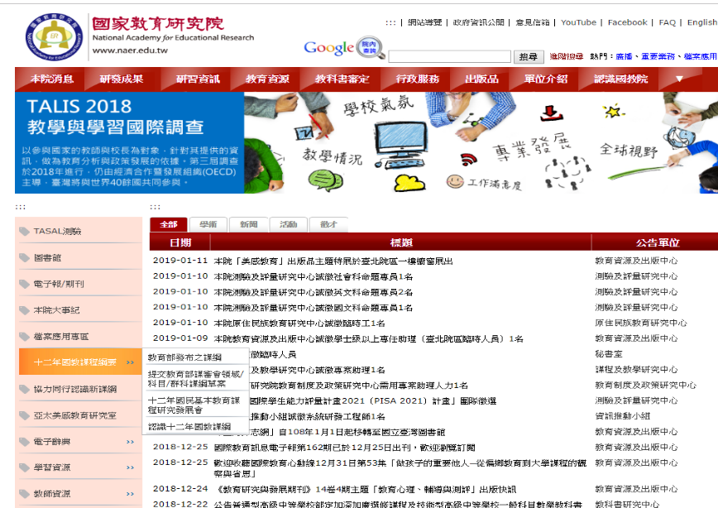
國家教育研究院
www.naer.edu.tw

Slide 101
學校運作
一、健全法規（檢視並建立）
（一）特殊教育推行委員會（宜依彰化縣規定設置，
非僅任務或人員分工，應包含法源、功能任
務、法定程序、組成成員、性別比例、運作
方式、決議）
（二）課程發展委員會（成員納入特教、出席委員
人數、決議人數、性別比例……）

Slide 102
南投縣中等及國民教育階段學校特殊教育推行委員會實施要點中華民國99年5月18日府教特字第09901046790號函公佈
本要點依據特殊教育法第四十五條規定訂定之。
南投縣(以下簡稱本縣)所屬高級中等以下各教育階段各級學校為辦理特殊教育相關事宜，應組成特殊教育推行委員會（以下簡稱本會）。
本會之任務如下：
（一）建立學校特殊教育學生暨教師支援體系。
（二）協助特殊教育學生調整與適應教育環境。
（三）協助本縣鑑定及就學輔導會辦理特殊教育學生鑑
定、安置及轉介相關工作。

Slide 103
（四）提供特殊教育學生申訴服務。
（五）審議特殊教育相關經費、輔具與專業團隊服務
之申請。
（六）審查年度校內特殊教育相關工作之推動。
（七）審查特殊教育學生課程與評量（含考試服務）
之調整方案。
（八）處理特殊教育學生危機事件及問題行為。
（九）處理特殊教育學生轉銜相關事宜。
（十）審議校園無障礙環境設施之規劃。
（十一）其他特殊教育相關業務之協調。
（十二）評估年度校內辦理特殊教育工作之成效。

Slide 104
四、本會之組織及人員如下：
（一）本會置主任委員一人由所屬學校校長兼任，執行秘書一人由校長指定特殊教育業務主管擔任，委員若干人，由各處室主任、普通班教師代表、特殊教育教師代表、特殊教育學生家長代表等共同組成之，必要時得邀請專家學者或相關專業人員列席。
（二）本會成員中，應至少具有身心障礙學生家長代表及特殊教育專長人員各乙名，且單一性別人數不得少於三分之一。
（三）未設特殊教育班級且該校無特殊教育專長人員之學校，得邀請本縣特殊教育巡迴輔導教師或鄰近學校特殊教育教師擔任委員。

Slide 105
五、本會組成人員皆為無給職。但外聘委員及
列席人員得依規定支領相關費用。
六、本會每學期應固定召開會議一次，必要時
得召開臨時會，會議內容應作成紀錄後留
存備查，議案表決需有二分之ㄧ以上委員
出席且過半數同意方得決議，同票時由會
議主席逕行裁決。
七、其他未盡事宜悉依照相關規定辦理。

Slide 106
二、重要事項及工作時程規劃
年度特殊教育工作計畫--
不完整態樣
1.年度特教工作計畫不具體（僅原則性、宣示 性）
不宜年年相同，類似行事曆寫法。
2.特教課程未列入課程發展委員會討論。
課程發展委員會為學校唯一課程最終審核會議。
和課程不能套脫此一程序。
3.未依IEP會議—特推會—課發會順序規劃時程。

Slide 107
4.新生之課程規劃在等IEP會議。
所有的課程規劃宜在開學前初略完成。
新生課程規劃亦不宜等學生入學後再討論。
5.IEP會議功能與學校特殊教育推行委員會會功能混淆。
兩種會議參與人員、任務、法定效力並不相同。
6.家長座談會中，以特教宣導方式完成IEP。
家長座談會聊備一格，不宜同時IEP簽名

Slide 108
不完整態樣
7.IEP期末檢討會與期初IEP會議一起召開，卻無IEP所需具備之內涵。
(須依特教法施行細則第九條102.07.12)
本法第二十八條所稱個別化教育計畫，指運用團隊合作方式，針對身心障礙學生個別特性所訂定之特殊教育及相關服務計畫；

Slide 109
其內容包括下列事項：
一、學生能力現況、家庭狀況及需求評估。
二、學生所需特殊教育、相關服務及支持策略。
三、學年與學期教育目標、達成學期教育目標之
評量方式、日期及標準。
四、具情緒與行為問題學生所需之行為功能介入
方案及行政支援。
五、學生之轉銜輔導及服務內容。

Slide 110
前項第五款所定轉銜輔導及服務，包括升學輔導、生活、就業、心理輔導、福利服務及其他相關專業服務等項目。
參與訂定個別化教育計畫之人員，應包括學校行政人員、特殊教育及相關教師、學生家長；
必要時，得邀請相關專業人員及學生本人參與，學生家長亦得邀請相關人員陪同。

Slide 111
特殊教育法第 28-1 條108.04.12
為增進前條團隊之特殊教育知能，以利訂定個別化教育計畫，各主管機關應視所屬高級中等以下各教育階段學校身心障礙學生之障礙類別，加強辦理普通班教師、特殊教育教師及相關人員之培訓及在職進修，並提供相關支持服務之協助。

Slide 112
特殊教育課程實施規範
4. 訂定過程
（1）個別化教育計畫必須以團隊合作方式進行評估，並成立個別化教育計畫小組，小組成員需於個別化教育計畫會議中依學生之個別特性訂定特殊教育及相關服務計畫。

Slide 113
（2）個別化教育計畫小組參與訂定之人員應包括學校行政人員、特殊教育與相關教師、學生家長及學生本人；必要時，得邀請相關專業人員參與，學生家長亦得邀請相關人員陪同。
學校應確保身心障礙學生有權就所有影響其本人之事項自由表達意見，並獲得適合其身心障礙狀況及年齡之協助措施。

Slide 114
5. 行政程序
（1）須將身心障礙學生的課程規劃送學校特殊
教育推行委員會審議，融入學校課程計畫後，再送學校課程發展委員會通過並陳報各該主管機關備查。
（2）個別化教育計畫需經家長同意後確實執行，若有意見得再召開個別化教育計畫會議修正；若仍有爭議時，應依據《特殊教育學生申訴服務辦法》，以書面向學校提起申訴。

Slide 115
（3）學生之個別化教育計畫經特殊教育推行委員會審議不通過達二次者，應再送主管機關審議。若主管機關認為該委員會不通過之決定係無理由者，學校應依該個別化教育計畫進行課程調整。

Slide 116
6. 注意事項
（1）個別化教育計畫團隊進行評估時，需檢視調整措施能否符合相關之客觀標準，包括
a.相關性：該調整措施與有效實現該名身心障礙
學生權利之目的具相關性；
b.比例性：該調整措施與能為該名障礙者實現之
權利符合比例；

Slide 117
c.可能性：該調整措施在事實上與法律上可能做到
（如：現行科技可以做到的調整措施），或
是實現該調整措施不會違反現行法律；
d.財政上的可行性：窮盡可得的財政支援還是可以提
供；
e.經濟上的可行性：提供該調整措施不會危害義務承
擔方（如：學校）之營運與生存，或實質傷害
其核心功能之執行。若學生所提出的調整措施，
不符合上述標準之任何一項，學校得拒絕調整。

Slide 118
（2）學生之個別化教育計畫團隊評估且經學校特殊教育推行委員會確認之調整需求，若非有不可抗力之因素，學校與教師需盡其義務與職責實踐該調整措施，以免使身心障礙學生遭排拒於普通教育系統之外，而違背《身心障礙者權利公約》第24條所明定之教育權。

Slide 119
（二）資賦優異學生之個別輔導計畫
1. 訂定與檢討時間：資賦優異新生及轉學生之個別輔導計畫，學校應於其安置或入學後一個月內訂定，在學舊生之個別輔導計畫，則應於開學前訂定；且每學期應至少檢討一次。
2. 訂定內容
（1）基本項目：學生基本資料（含家庭背景）、鑑定評量紀錄（含認知/情意特質、社會適應、性向、興趣）、優弱勢能力（含領域/科目學習功能）及教育需求評估、教育目標（含學年/學期教育目標、評量方式與標準）及特殊表現、獨立研究、輔導紀錄（含生活、學習與生涯輔導）等項目。

Slide 120
（2）教育需求評估：對於學生之認知/情意特質、社會適應、性向、興趣、優弱勢能力（含領域/科目學習功能）、課程需求（含領域學習課程、特殊需求領域課程、認知教學與情意輔導及技能培訓等方面）、相關服務及支持策略；同時亦需考量多元文化背景（如：族群文化、宗教飲食習慣、性別）與學校條件（含資源、物理環境、心理環境），以及社區環境資源對學生可能之影響進行評估。
（3）相關服務與支持策略：包含學習所需之適性教材、相關設備設施或外聘專才教師人力資源及其他必要之行政支持與服務。

Slide 121
（4）學年與學期教育目標：需參考部定必修課程（包括各領域課程綱要）、領域課程調整應用手冊、「十二年國民基本教育資賦優異相關之特殊需求領域課程綱要」（普通型高中集中式藝術才能資賦優異班學生之專長領域課程，應參考「十二年國民基本教育藝術才能資賦優異專長領域課程綱要」）之學習重點訂定。
關於校訂課程（科目）部分，則應依各類型資賦優異學生之特質與需求訂定，並得參照學校課程計畫發展。

Slide 122
4. 訂定過程
（1）個別輔導計畫須以團隊合作方式進行評估，小組成員需於個別輔導計畫會議中依學生之個別特質及需求，訂定特殊教育及相關服務計畫。
（2）個別輔導計畫小組參與訂定之人員，應包括學校行政人員、特殊教育與相關教師、學生家長及學生本人；必要時，得邀請相關專業人員參與，學生家長亦得邀請相關人員陪同。學校應確保資賦優異學生有權就所有影響其本人之事項自由表達意見，並獲得適合其資優優異特質及發展之協助措施。

Slide 123
結語
一、普特結合，熟悉普教
二、漸進式、滾動式修調
三、組成專業社群
四、教材研發(特需領域)
五、善用資源
(一)行政支持
(二)外部資源

